Slide 1
Thứ ngày tháng năm 2025
Tin học:
BÀI 11: CHỈNH SỬA VĂN BẢN (TIẾT 1)
Bổ sung kiến thức thông tin cá nhân và gia đình có thể được lưu trữ và trao đổi nhờ máy tính.
.
MỤC
TIÊU
- Có ý thức bảo vệ thông tin cá nhân và gia đình khi giao tiếp qua máy tính;
Biết được việc người xấu có thể lợi dụng những thông tin này gây hại cho em và gia đình.

Slide 2
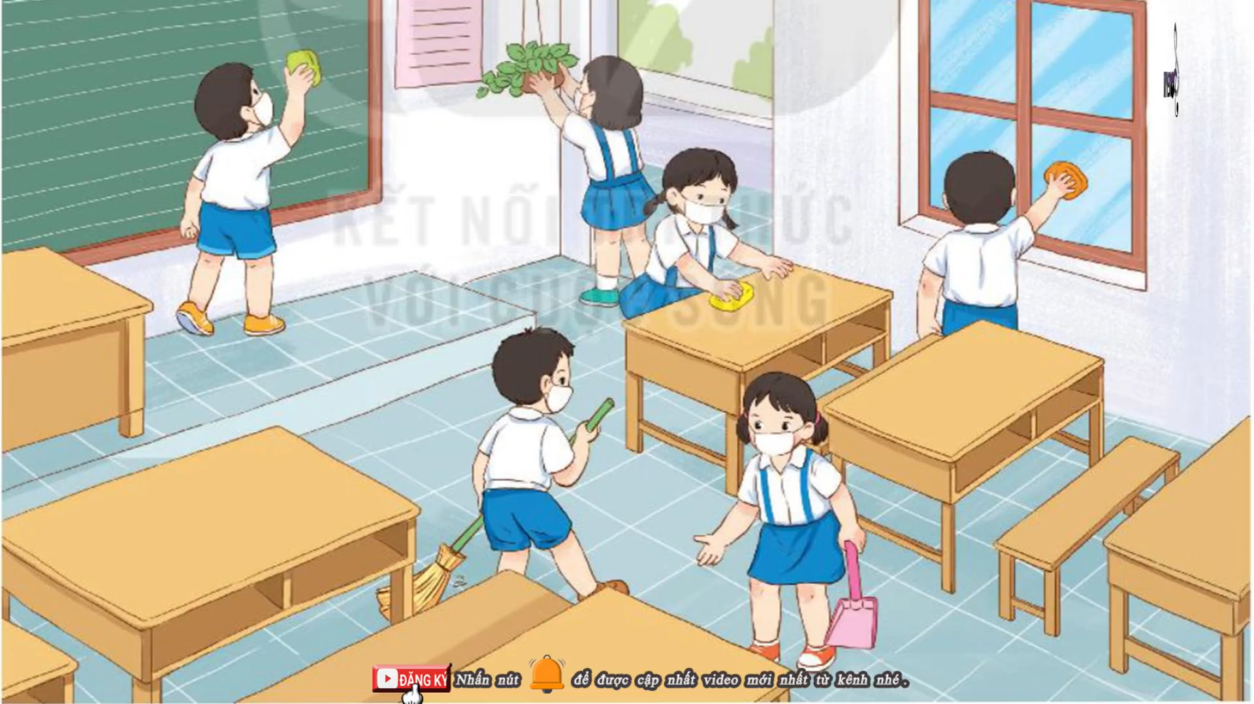
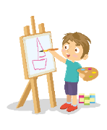


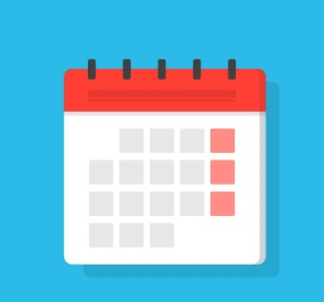


Slide 3


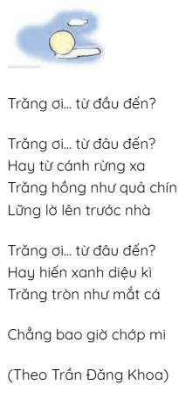
KHỞI ĐỘNG
- Em hãy đọc và quan sát hai khổ thơ trong Hình 43.
- Câu thơ nào được lặp lại nhiều lần?
- Theo em, trong phần mềm soạn thảo văn bản, có cách nào để soạn thảo các phần văn bản giống nhau mà không phải gõ nhiều lần?

Slide 4
CHỦ ĐỀ 5: ỨNG DỤNG TIN HỌC
BÀI 11. CHỈNH SỬA VĂN BẢN (TIẾT 1)

Slide 5

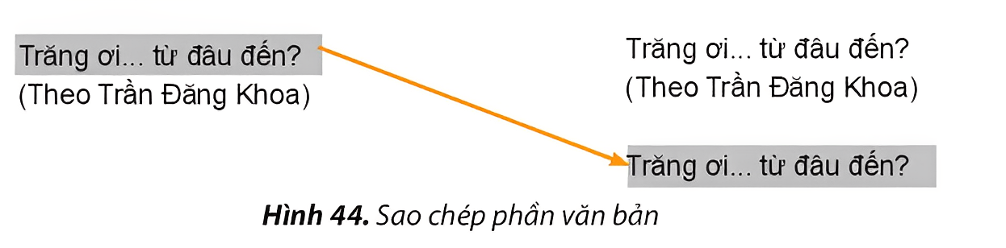

Khi soạn thảo văn bản trên máy tính có những phần văn bản lặp lại, em chỉ cần gõ một lần rồi sao chép để có những phần giống nhau mà không cần gõ lại.
Sao chép câu thơ bị lặp lại “Trăng ơi… từ đâu đến?” để dán sang các chỗ cần thiết:

Slide 6
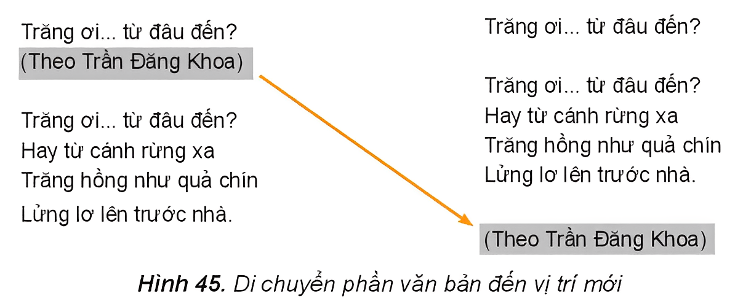
Trong trường hợp phần văn bản để ở vị trí chưa hợp lí, em có thể sử dụng thao tác gì mà không cần phải gõ lại?
Sử dụng thao tác di chuyển để chuyển phần văn bản đến vị trí hợp lí mà không cần phải gõ lại từ đầu.

Slide 7
- Em có thể chèn hình ảnh phù hợp để văn bản thêm sinh động hơn.
+ Ví dụ: hình ảnh ánh trăng

Slide 8

Em có thể sử dụng các thao tác sao chép, di chuyển một phần văn bản để soạn thảo nhanh và hợp lí. Em cũng có thể chèn thêm hình ảnh để văn bản sinh động và hấp dẫn hơn.

